Slide 1
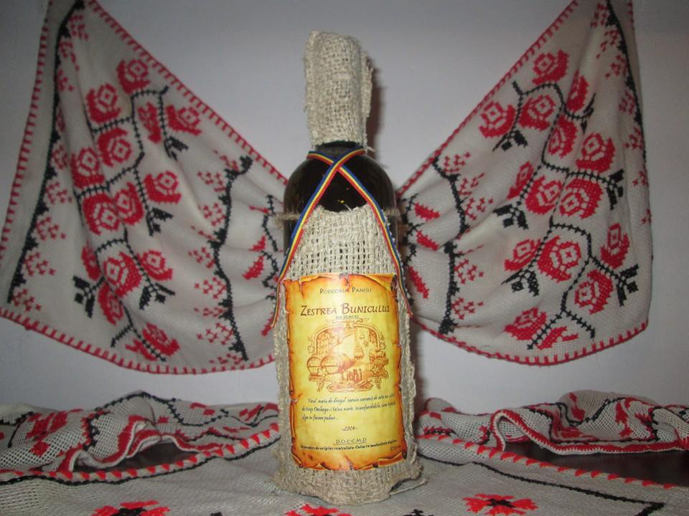

Zestrea Bunicului
Podgoria Panciu
Loc. Panciu
Jud. Vrancea

Slide 2
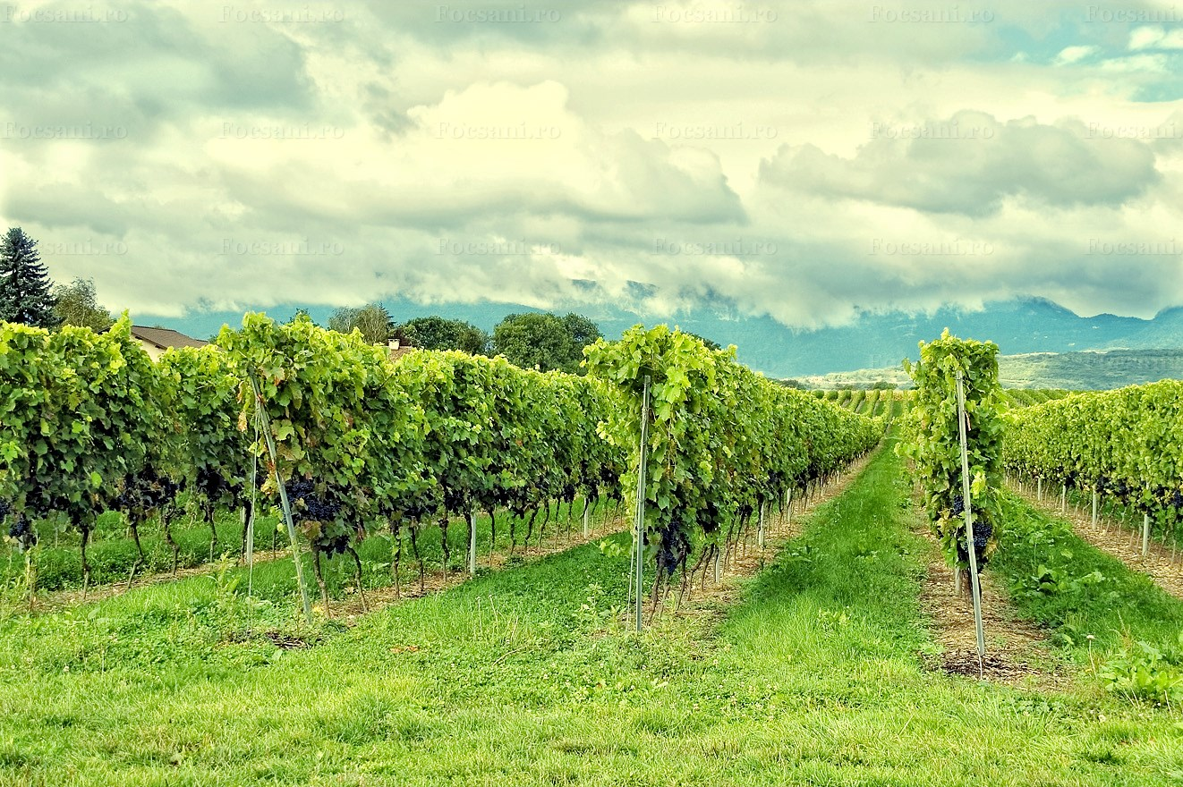



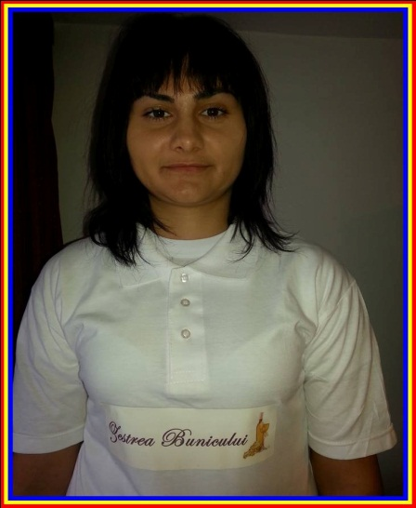




Manea Daniela
Adriana
Enciu Valentina Georgiana
Daraban Isabela
Silvia
Baicus Antonia
Clarisa
Barbulescu Ionut
Dascalu Horatiu
Florian
Baicu Gabriel
Mîrza Gheorghe

Slide 3
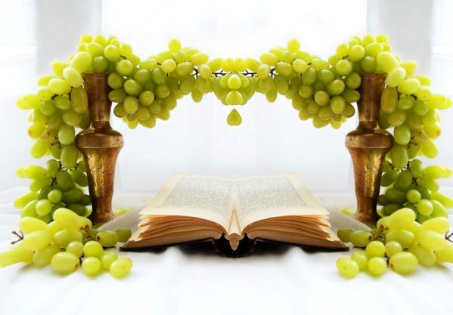
Zestrea Bunicului e toiagul batranetii si nebunia tineretii.

Slide 4
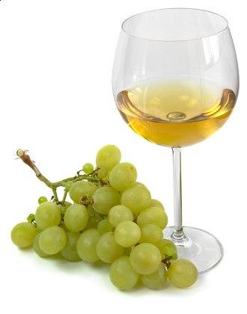
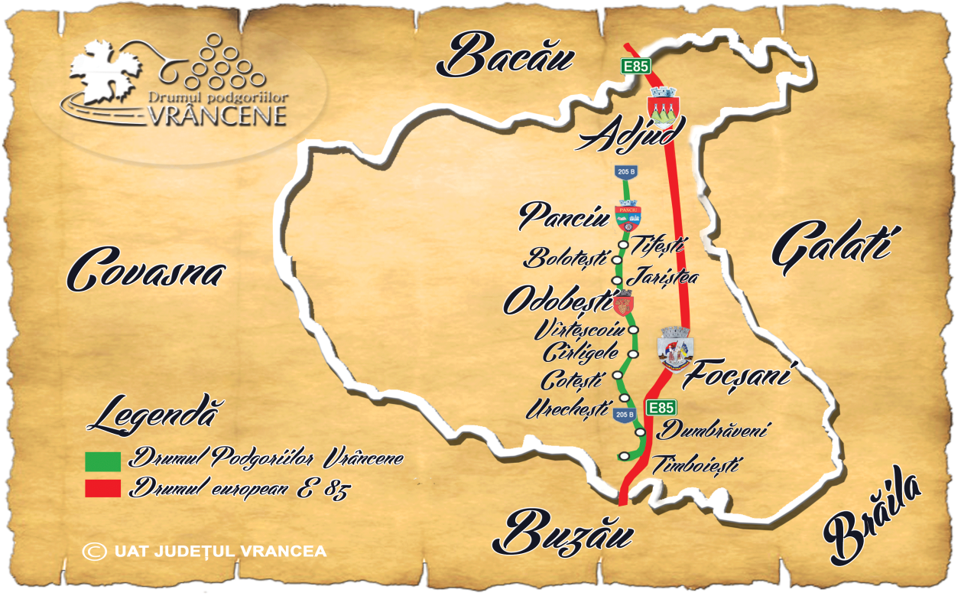
Sub soarele SUD-ESTULUI, acolo unde relieful capătă unduiri maiestuose, cel mai de preț rod al pământului arată ca o promisiune divină, promisiunea de a se preface în vin.
Dar nu un vin oarecare, ci dintre acelea care sunt prea nobile pentru a fi băute. Vinul Zestrea Bunicului e destinat degustării pentru a avea răgazul să-ți spună povestea din fiecare boabă ce îl compune.

Slide 5
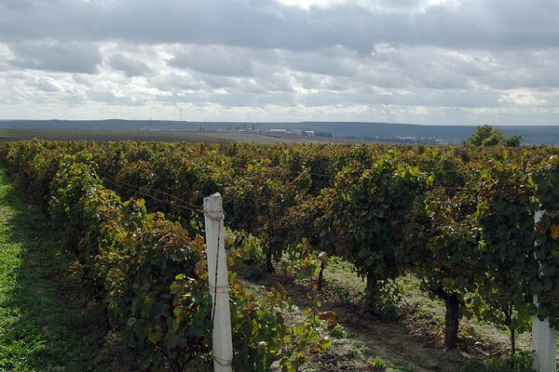
Particularitatile solului, umiditatea echilibrata si excelenta expunere la soare pe care o ofera pozitia geografica fac din licoarea strugurilor una cu cea mai mare aciditate din tara. Nu intamplator, in anii 70, in aceasta podgorie s-a reluat traditia producerii de spumante romanesti, inceputa la 1841 de Ion Ionescu de la Brad, la comanda voievodului Mihail Sturdza.

Slide 6
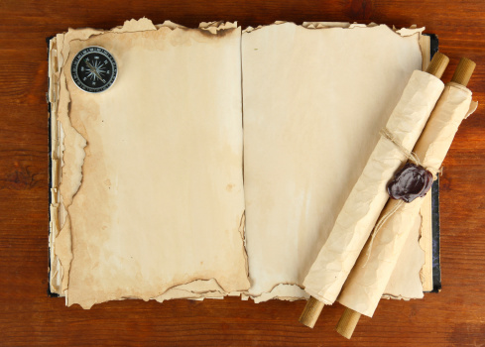
Istoricul afacerii
In zilele noastre SC. Zestrea-Bunicului.SRL continua traditia lasata din batrani, de unde vine si denumirea produsului “Zestrea Bunicului”
” care are cel mai bun vin alb demidulce, deoarece apartine celei mai mari podgorii a tarii noastre .

Slide 7
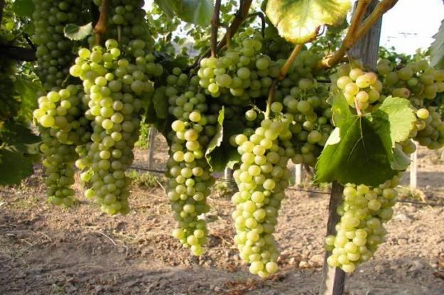
Motto
“Demidulce de vei bea , Bunicul se va bucura”

Slide 8
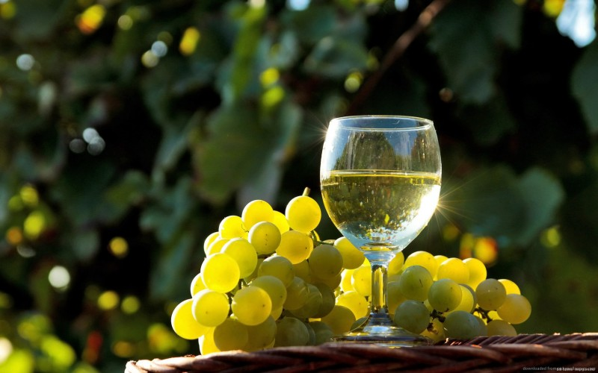
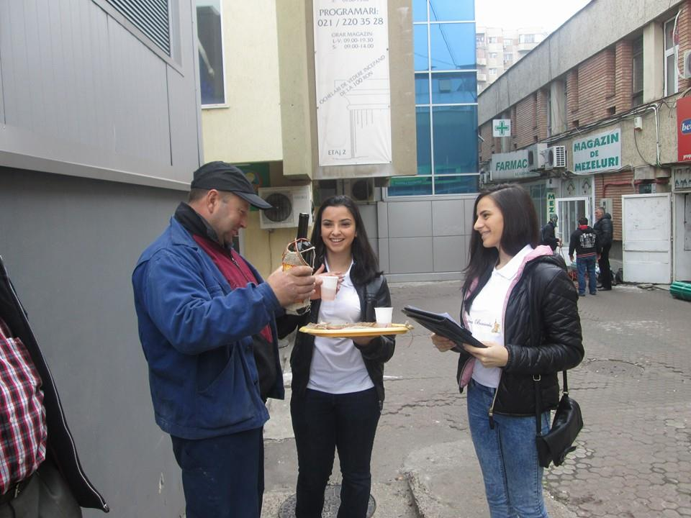
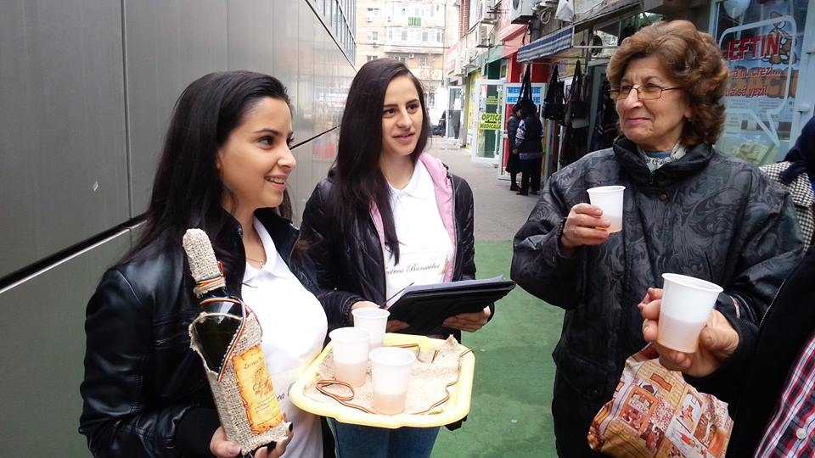
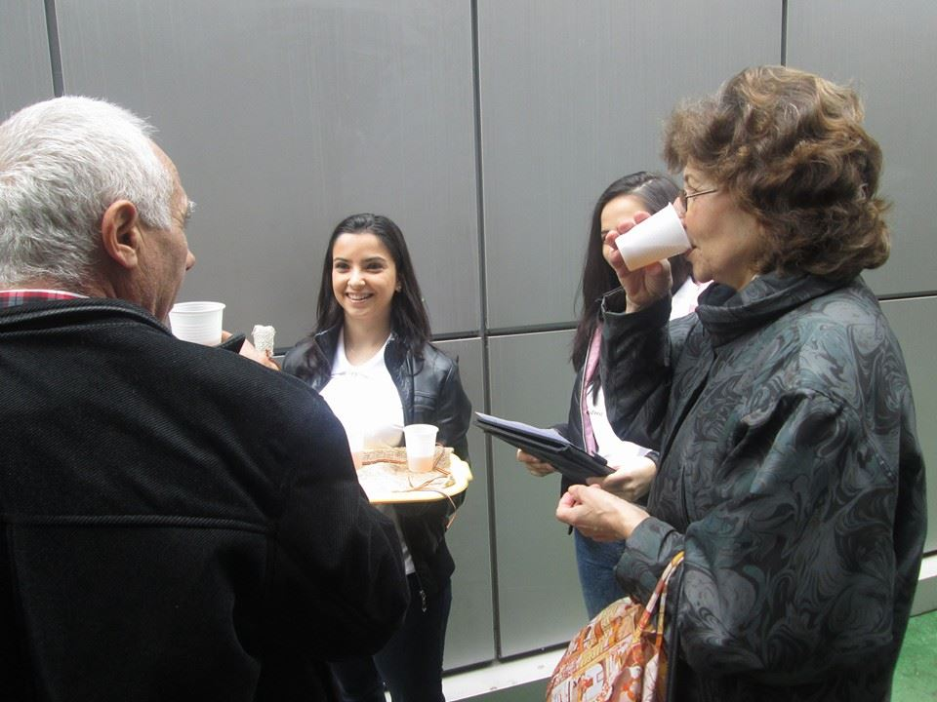
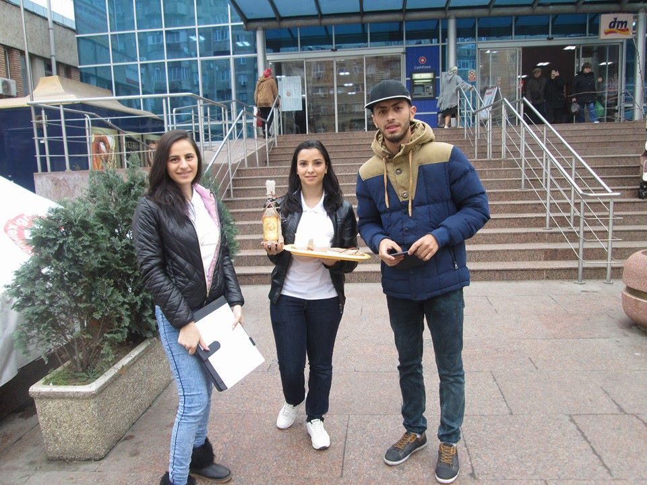
DEGUSTARE

Slide 9
Produsul nostru, “Zestrea Bunicului”, nou lansat pe piata a gadilat papilele degustatorilor nostri . De aici rezultand ca Zestrea Bunicului este un vin alb demidulce de calitate superioara.
Vezi ca sunnt concluzii la chestionar astea nu la ppt

Slide 10
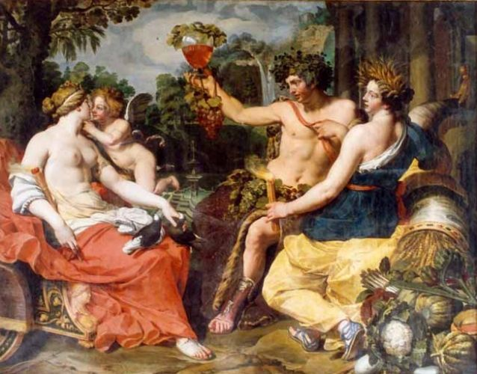
In sfarsit, ajungand la Naxos el sadi in pamant planta care era vita de vie. Acesta, crescu, facand struguri minunati pe care Bachus il transforma in vin, invatandu-i si pe oameni sa lucreze via si sa bea vin.
O legenda il arata pe Bachus tanar, mergand spre insula Naxos. Obosit din cauza drumului lung, se aseza pe o pajiste sa se odihneasca. La picioarele lui observa o planta firava necunoscuta. Ii placu infatisarea ei si la plecare o smulse, luand-o cu sine.

Slide 11
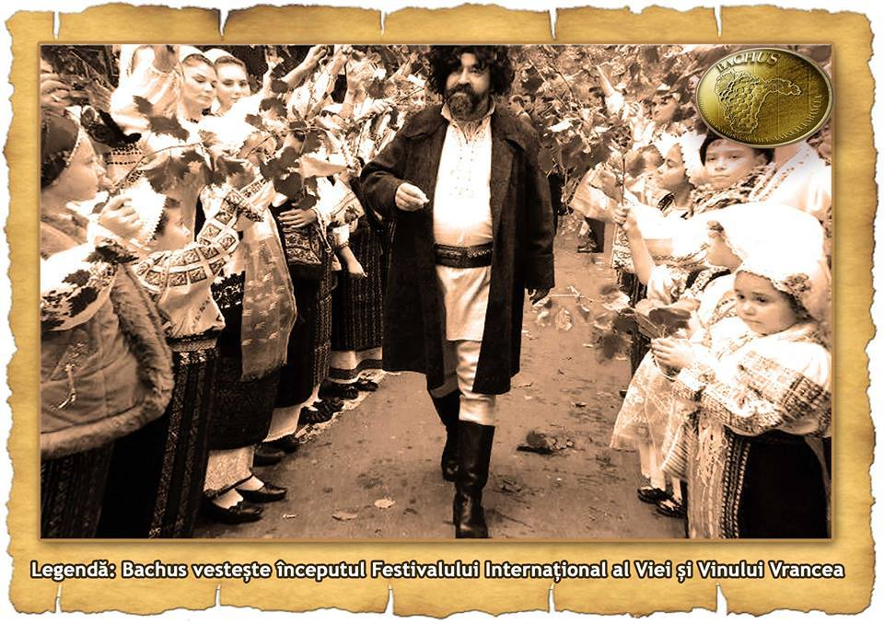
Legenda spune ca vinul din aceasta vita capatase insusirile celor trei receptacule in care crescuse si anume: cei ce au baut putin din vinul oferit de zeu, la inceput au fost veseli si au ciripit ca pasarelele; cei care au baut mai mult au devenit combative, bravi si puternici ca leul; iar cei care s-au intrecut cu bautura au inceput sa raga ca magarul.

Slide 12
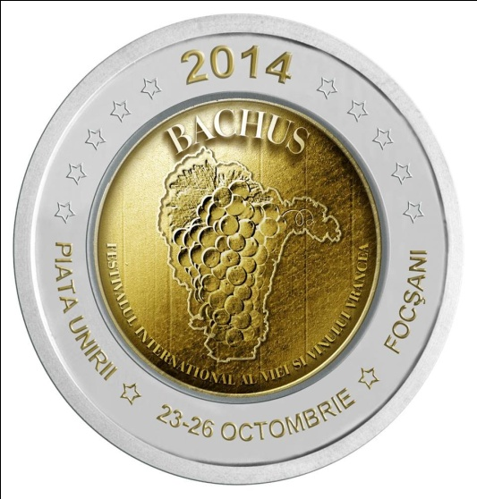
Sarbătoarea vinului
Orice oaspete e binevenit la datinile degustării mustului dulce, la sărbătoarea vinului nou – ”tulburel”
Vă aşteptăm să vă prindeţi în horă la sărbatoarea vinului alături de podgorenii meleagului moldav.
Admiraţi expoziţiile celor mai populare companii vinicole din Moldova.

Slide 13
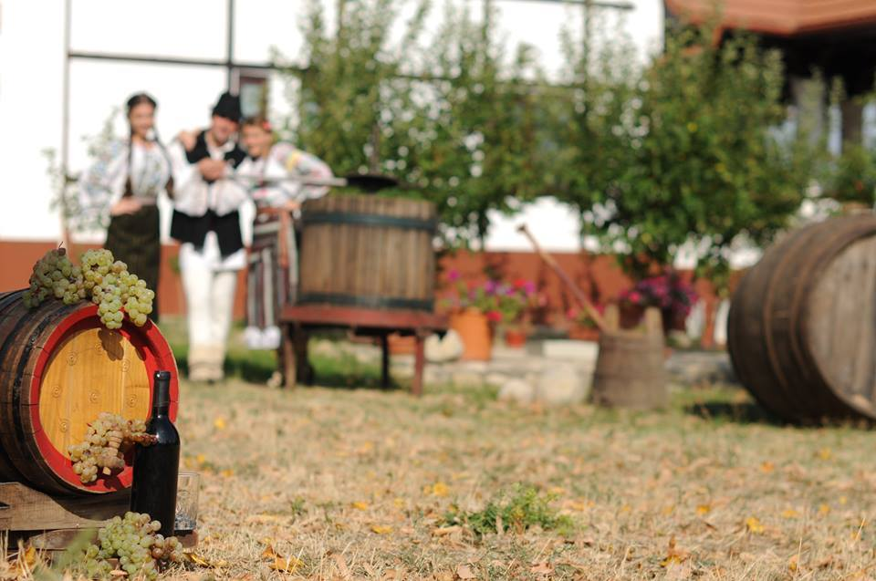
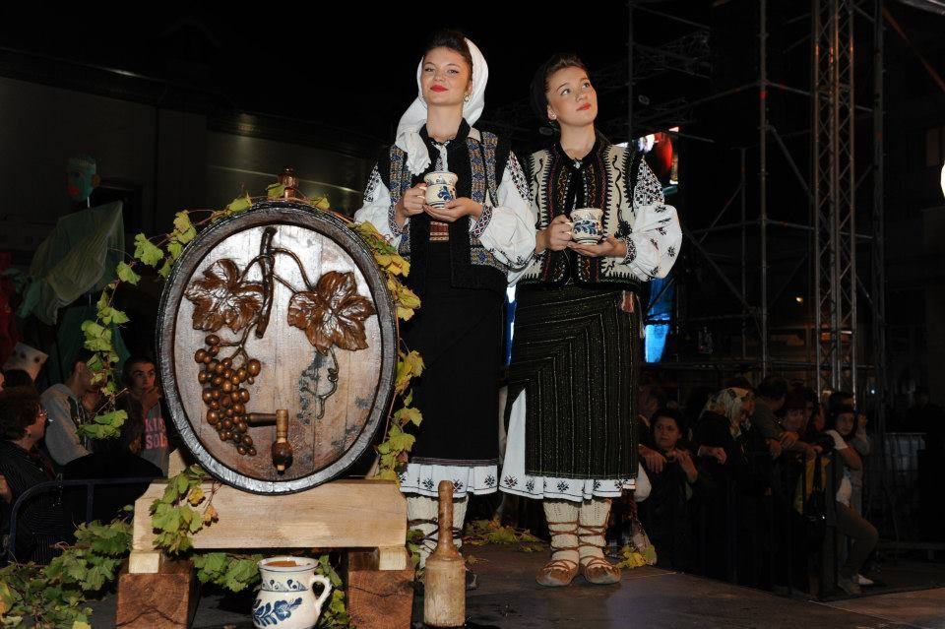
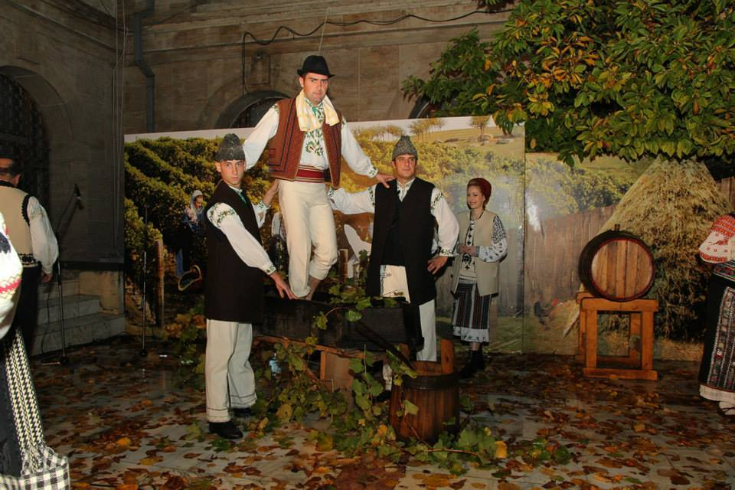
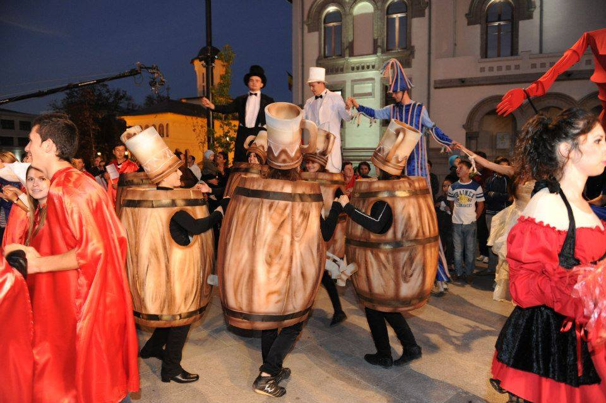

Slide 14
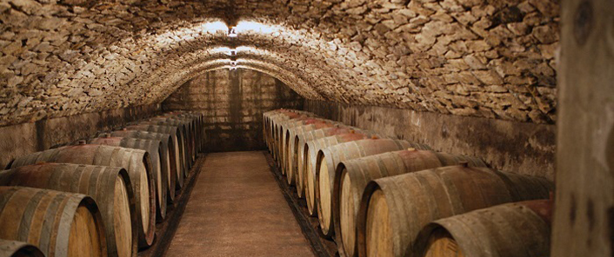
Firma S.C ZESTREA-BUNICULUI.S.R.L isi promoveaza produsele prin Tv,internet dar mai ales prin materiale promotionale distribuite prin zonele cu trafic intens dar si prin magazine sau supermarket-uri.

Slide 15

Oferim clientilor fideli si nu numai, obiecte inscriptionate cum ar fi: carti de vizita,calendare de buzunar si pixuri inscriptionate.

Slide 16
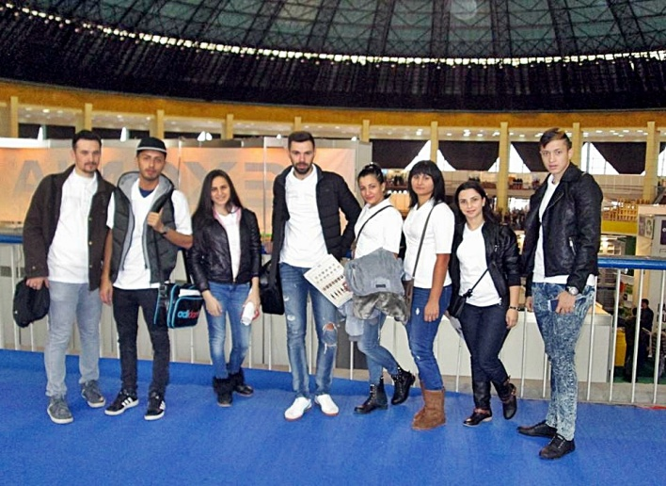
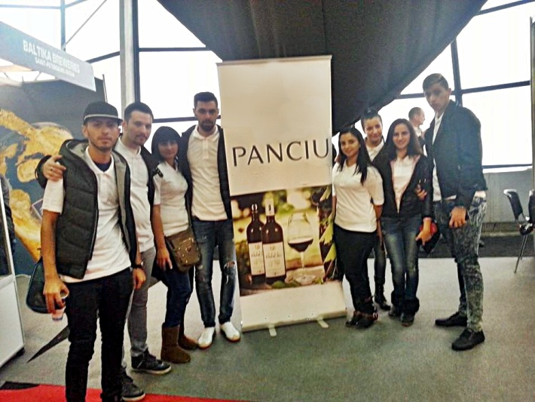
Ne-am deplasat intr-un loc circulat intens, piete si targuri, pentru a promova vinul alb demidulce Zestrea Bunicului si pentru a afla parerea consumatorilor.

